Slide 1
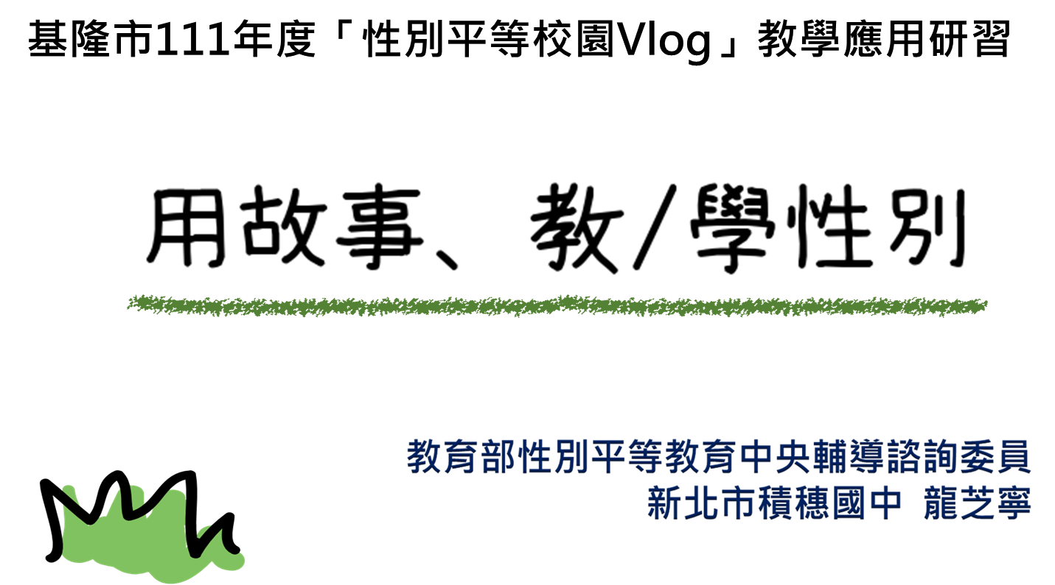

Slide 2
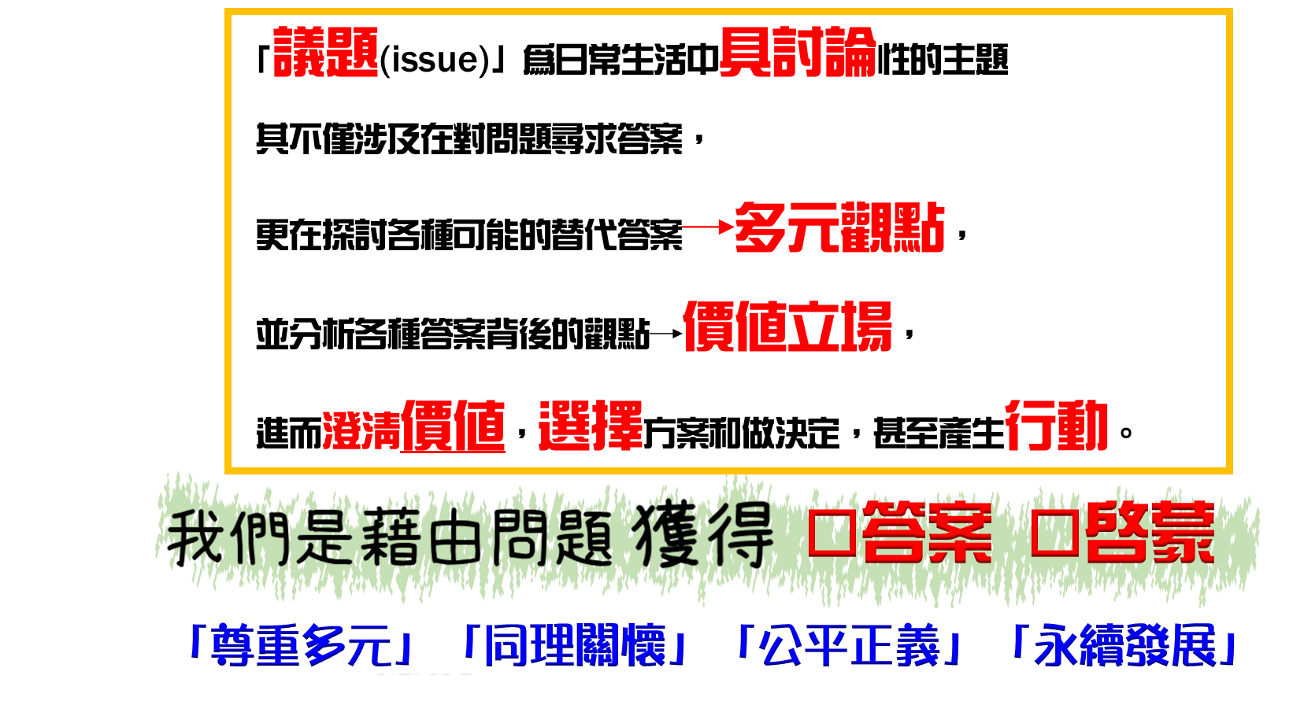

Slide 3
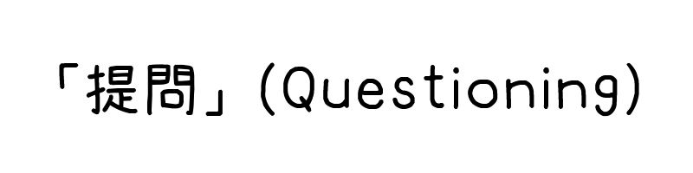
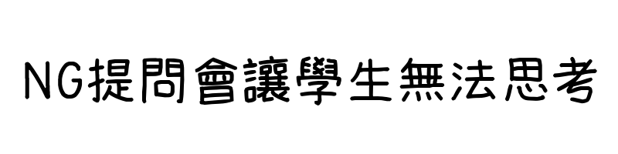
活化教學法寶
教學力→ 力
提問好不好，如果排除學生無法回答的因素之外，
我們應該想想看，是否透過提問，
建構了可以讓學生參與及思考的路徑，
還是我們根本就是讓學生無法思考的人？

Slide 4
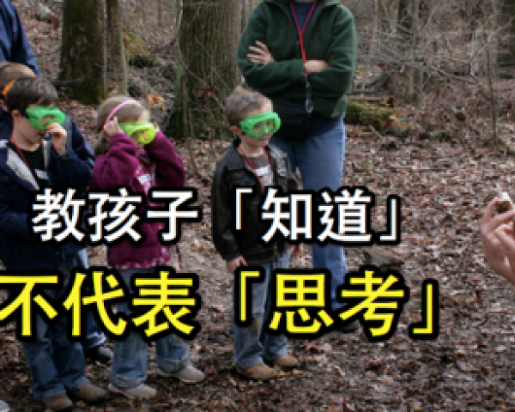
提問好不好，如果排除學生無法回答的因素之外，
我們應該想想看，是否透過提問，
建構了可以讓學生參與及思考的路徑，
還是我們根本就是讓學生無法思考的人？
「一直問問題，是為了啟動思考的能力。」
《提問力：啟動探究思考的關鍵》
提問像是一個人思考的風向球，
讓思考路徑清晰可見。

Slide 5
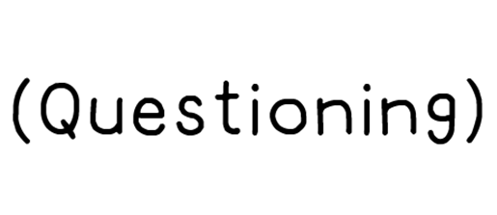
可以讓學生從聽講者的被動思緒，
轉換成為探求答案與可能性的主動思考
具有活化及深化學習歷程的之效。
開啟與『故事文本』的對話...
故事文本是複雜的有機體
所欲傳達的內容與意涵
會因為教師/學生帶著自己的生命經驗
而在教與學間相互激盪、思辯、創造…

Slide 6
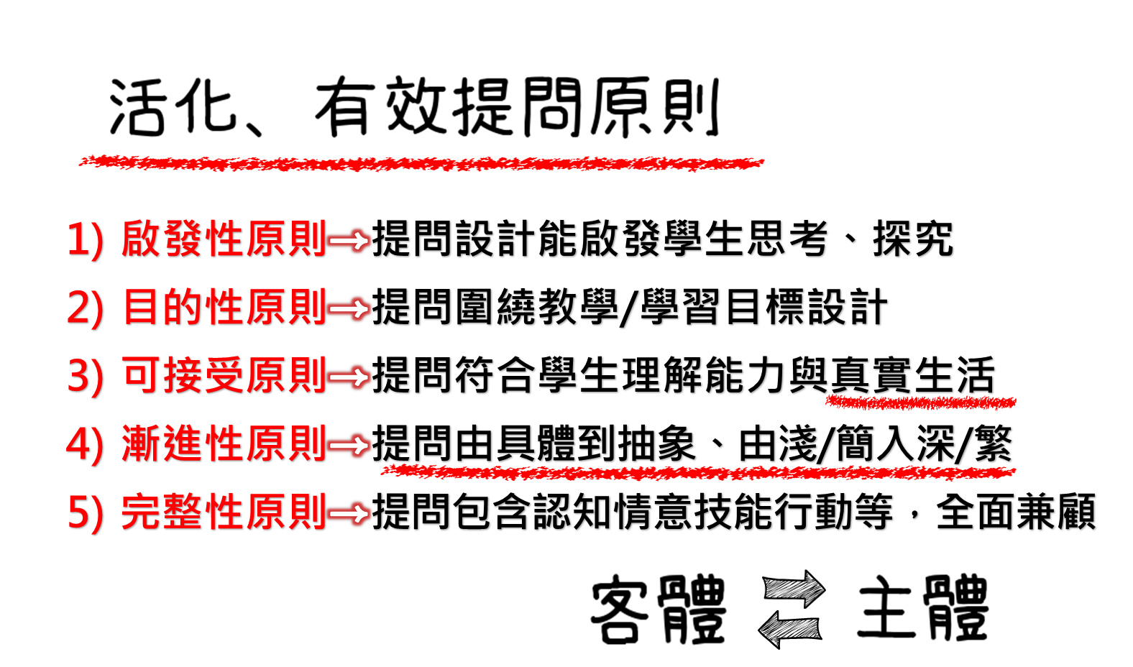

Slide 7
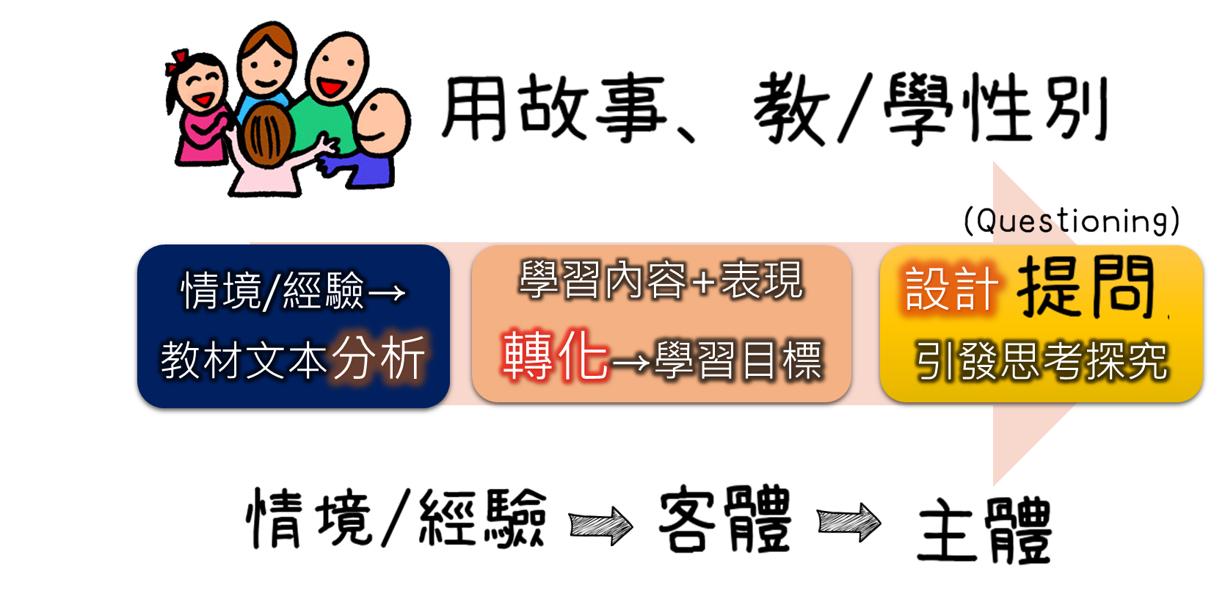

Slide 8
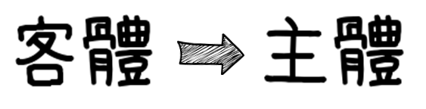
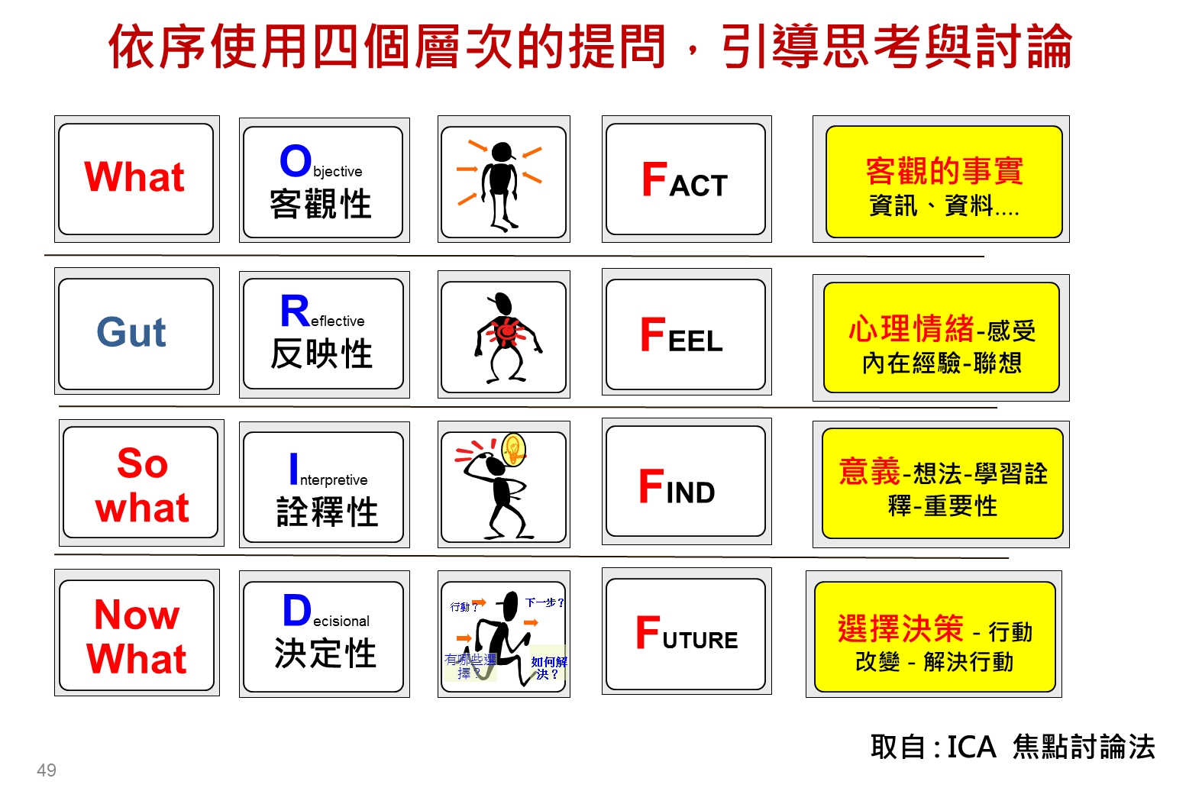
覺察→反思→行動
提問層次
促進探究思考，獲得更豐富與深化的學習

Slide 9
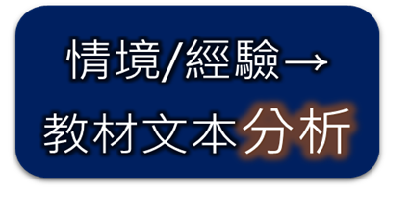
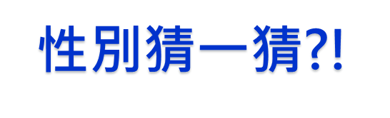
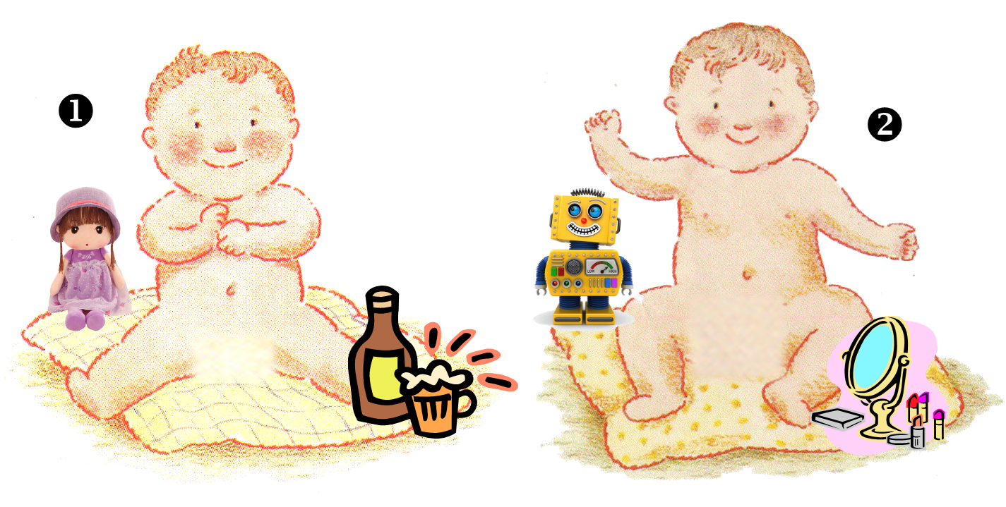
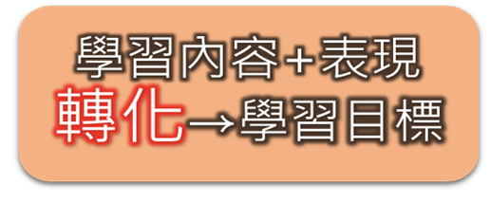
解析各種媒體所傳遞的性別迷思、偏見與歧視

Slide 10
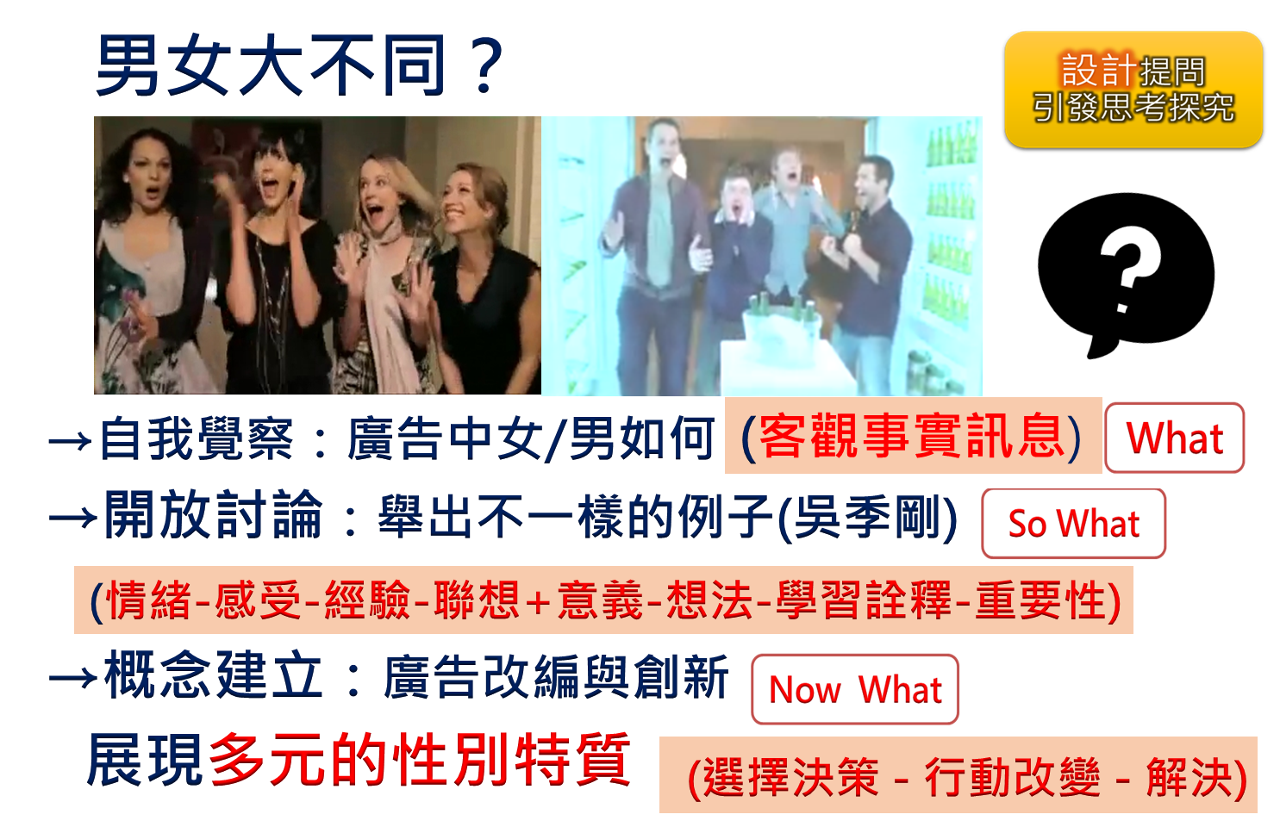

Slide 11

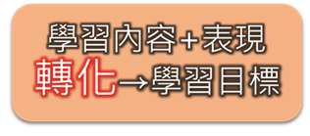
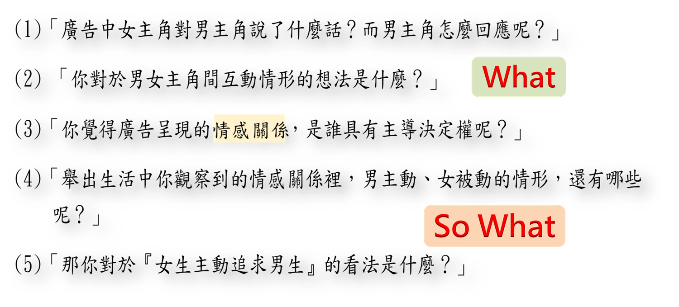


廣告裡的愛情
Pay Easy 期待下次不如靠自己
省思情感關係中的性別權力，促進平等與良好的互動。

Slide 12
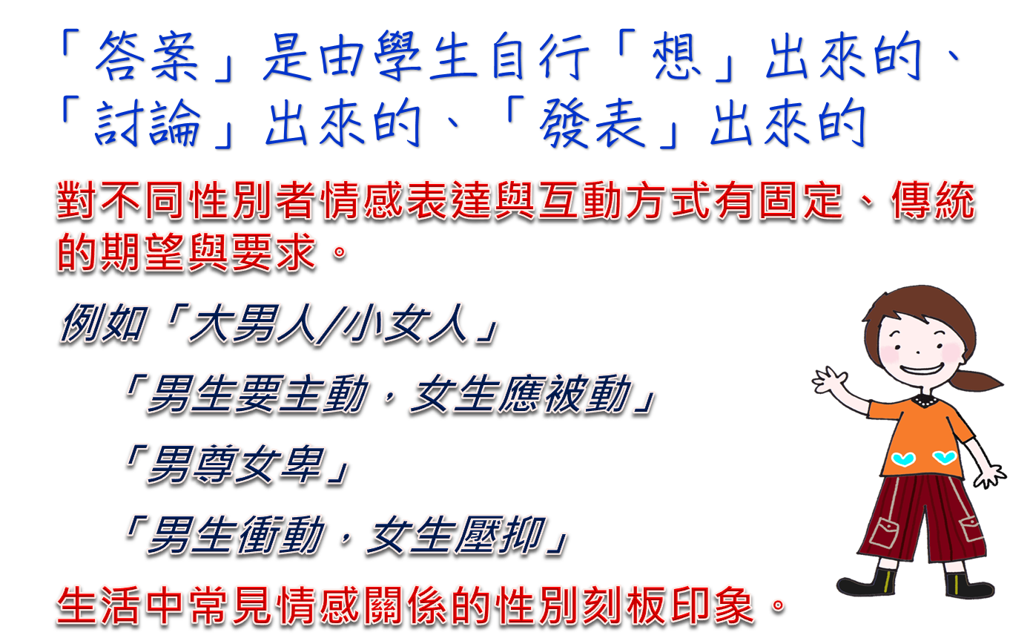

Slide 13
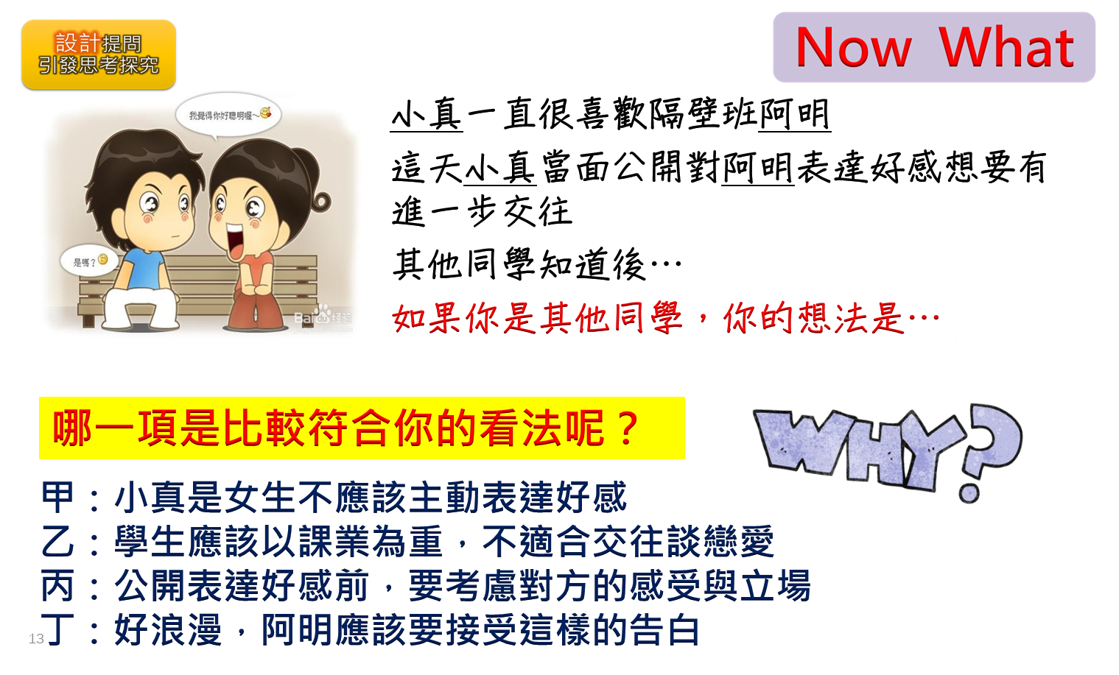

Slide 14


情境/經驗→
教材文本分析
學習內容+表現轉化→學習目標
設計
引發思考探究

Slide 15
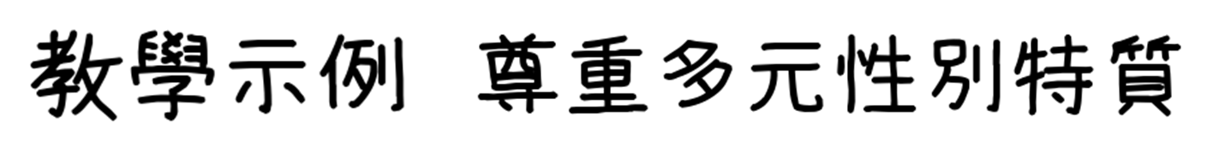
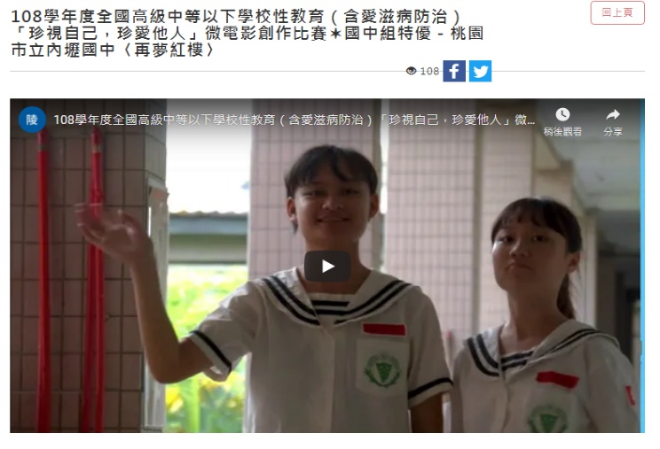
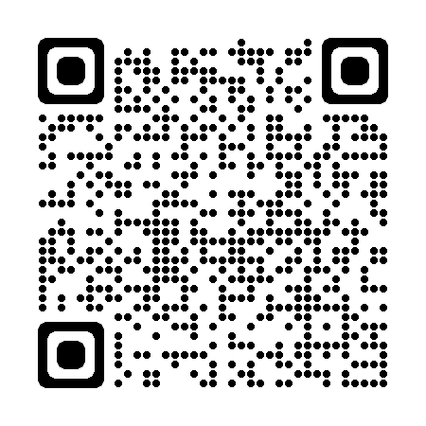

再見紅樓
首頁 > 健康議題 > 性教育 > 衛教資源 > 影音
108學年度全國高級中等以下學校性教育（含愛滋病防治）「珍視自己，珍愛他人」微電影創作比賽✶國中組特優－桃園市立內壢國中〈再夢紅樓〉 - YouTube

Slide 16
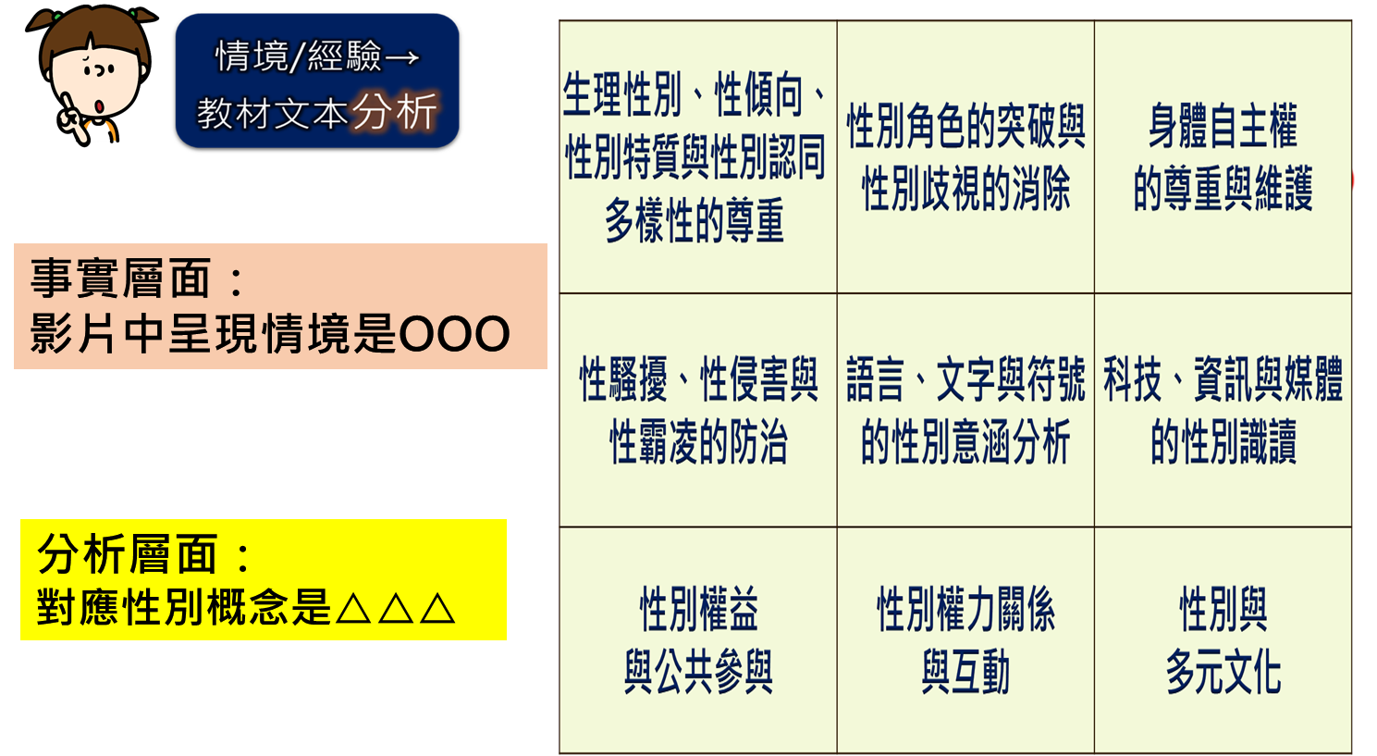

Slide 17
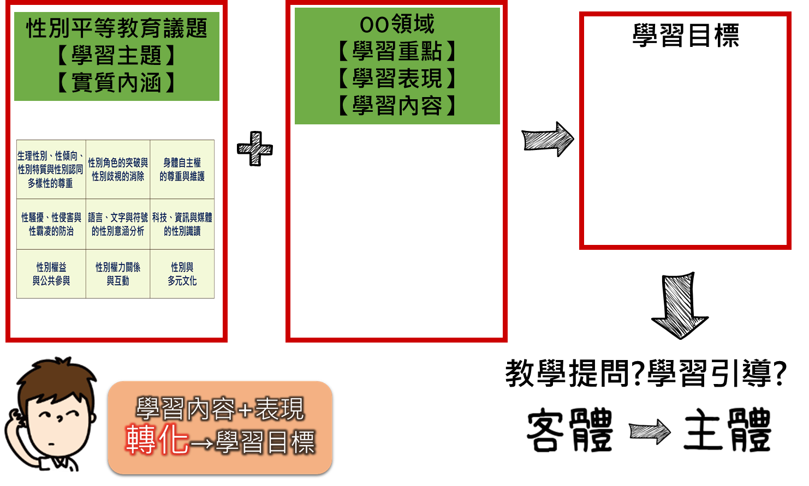

Slide 18
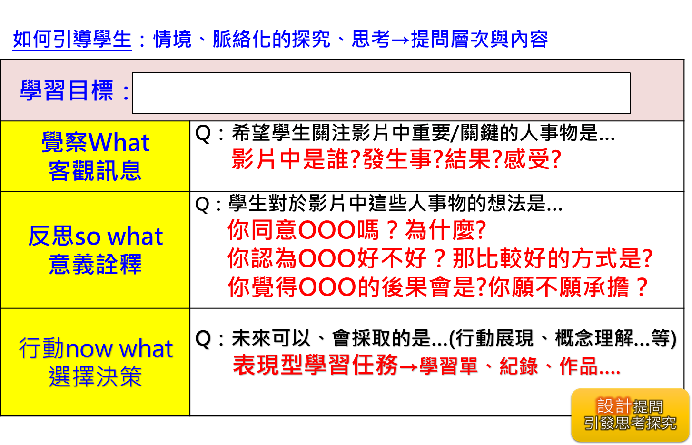

Slide 19
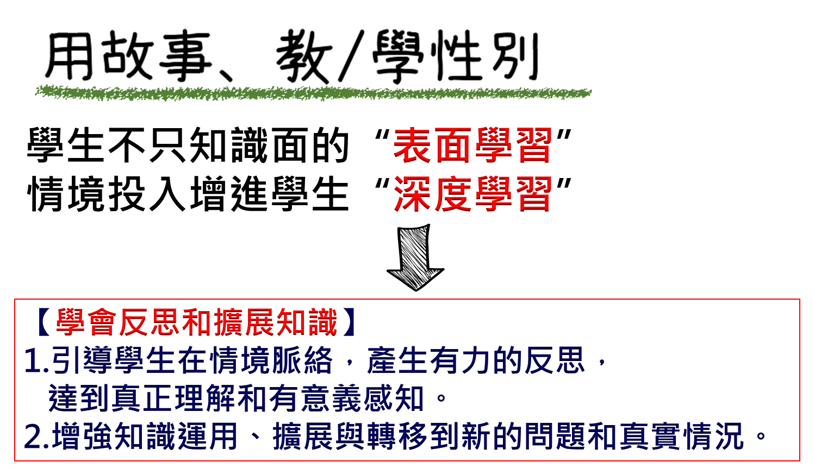

Slide 20
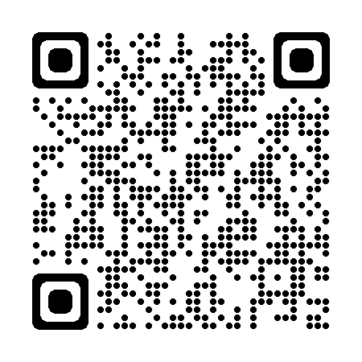
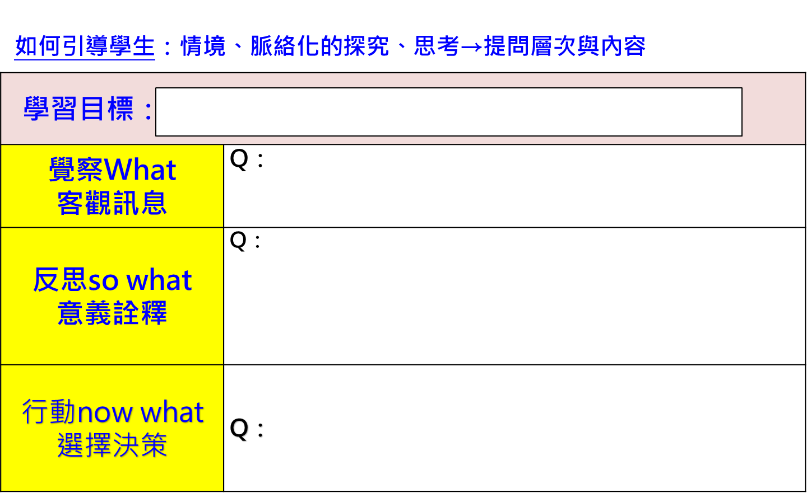

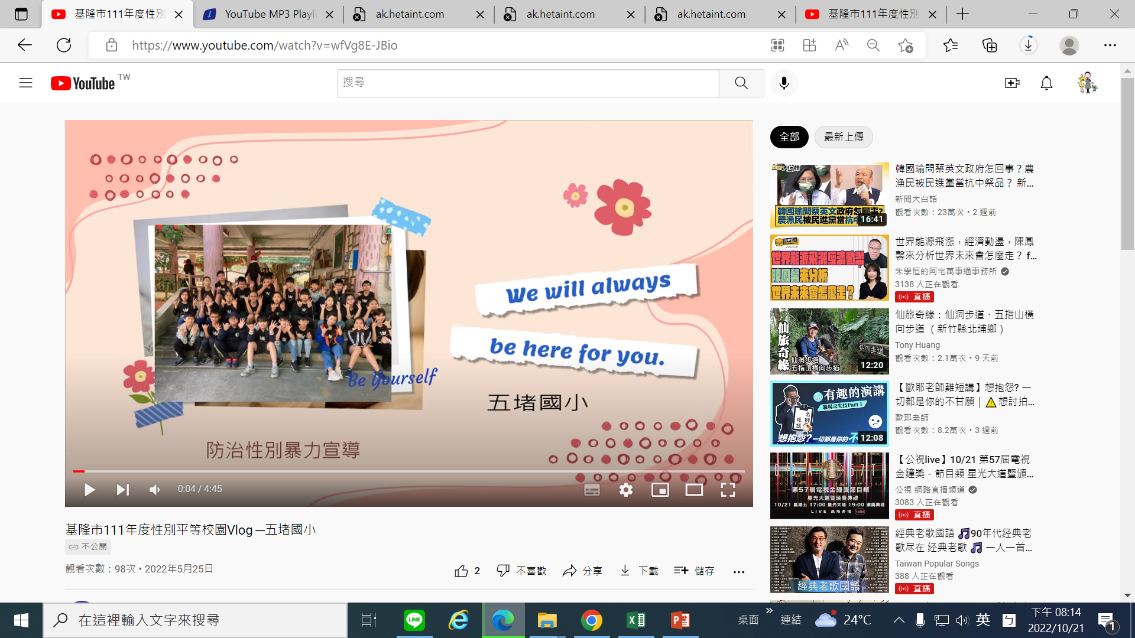
基隆市111年度性別平等校園Vlog ─五堵國小 - YouTube
以九天玄女網紅阿翰的成長經驗
—引領學生體悟性別特質多樣性的尊重與接納概念，具教育意義。

Slide 21

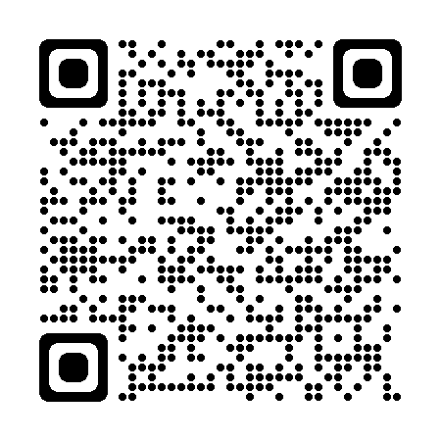
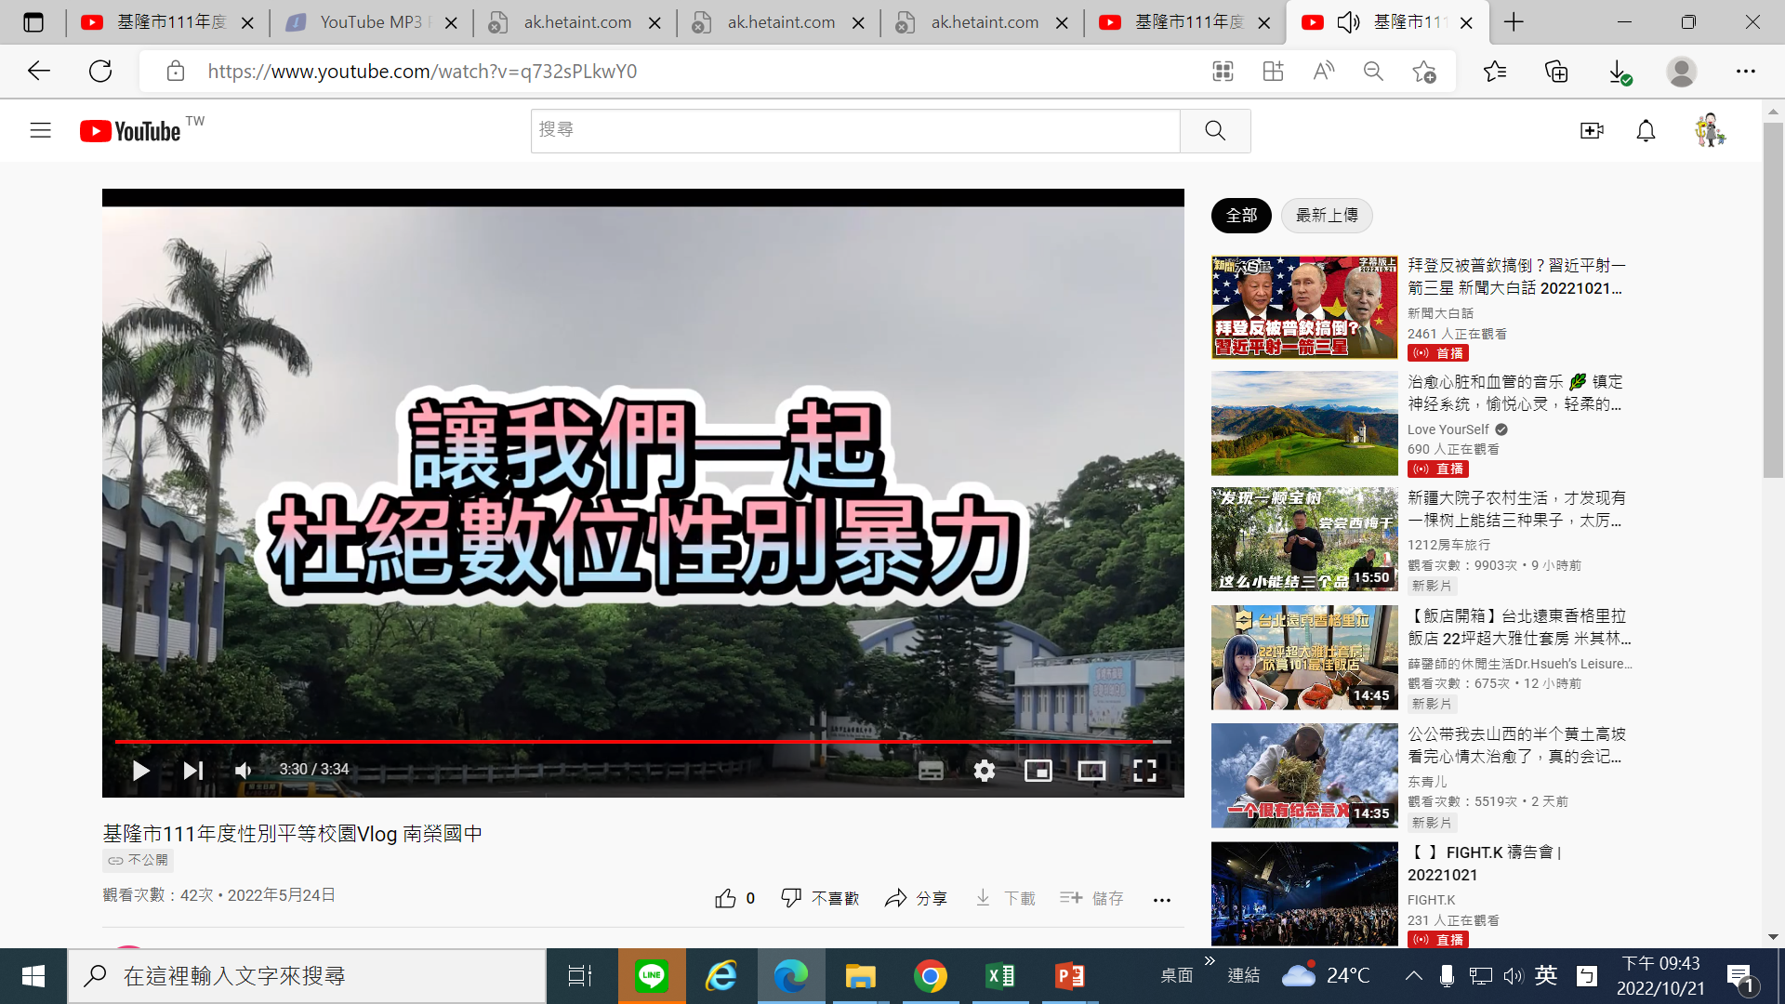
基隆市111年度性別平等校園Vlog 南榮國中 - YouTube
現今社會，兒少使用網路搜尋數位資訊暨方便又快速，
但也因多元的內容而讓兒少混淆價值觀，到處充斥數位性別暴力。
故事主角不僅網路言語霸凌他人，也亂傳不雅照，
甚至自己的圖像遭遇網友惡搞Ｐ圖，更因亂轉傳訊息而害同學手機中毒，
而導致現實生活人際關係惡化，兒少如何在網路世界自保不受傷，是一個重要的課題。

Slide 22
